Slide 1

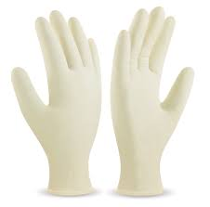
Calzado de guantes
Lic. Lilian Zapata Claros
Servicio de Emergencias
2018

Slide 2
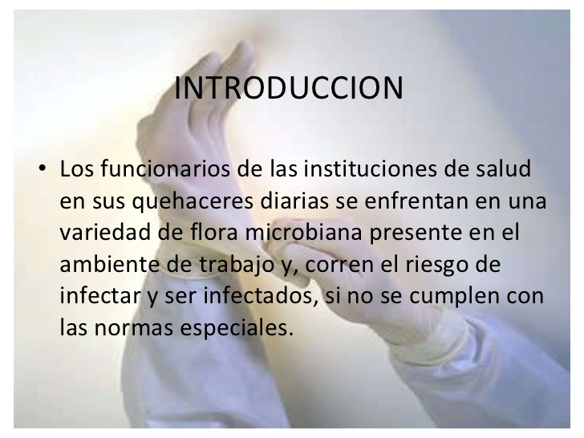

Slide 3
GENERALIDADES
Los guantes son una barrera física que protege, tanto a los trabajadores de los servicios sanitarios, como a los usuarios que acuden a dichos servicios mediante:
- La prevención de la contaminación de las manos de los trabajadores. cuando entran en contacto con sangre, fluidos, secreciones, líquidos corporales, piel no intacta.
- Reduciendo la probabilidad de que los microorganismos
- Reduciendo la probabilidad infecciones cruzadas.

Slide 4
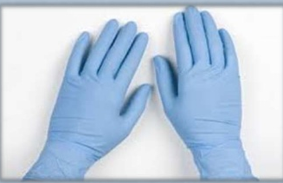
Objetivos
Identificar mediante la observación los pasos de la colocación de los guantes estériles
Reconocer la importancia de cada paso en el éxito de la técnica aséptica
Realizar el procedimiento con técnica aséptica.
Señalar la importancia de la técnica aséptica en la colocación de los guantes asociado a los procedimientos.
Manipular material estéril.

Slide 5
INDICACIONES Y RECOMENDACIONES
Procedimientos o técnicas sanitarias en los que se produzca contacto con sangre, tejidos y fluidos biológicos.
Manipulación de objetos, materiales o superficies contaminados con sangre o fluidos biológicos.
Curas de heridas y cualquier otro procedimiento invasivo.
Contacto con las mucosas o con piel no íntegra del paciente.
Cuando exista indicación expresa del procedimiento invasivo (por ejemplo, en pacientes en estado crítico).
1. Lavar y secar las manos antes de colocar los guantes.
2. El uso de guantes no sustituye el lavado de manos
3. Llevar las uñas cortas y no utilizar anillos ni pulseras.
4. Cubrir con un apósito cualquier herida localizada en las manos
5. Conservar los guantes alejados de fuentes de calor y de la acción de la luz solar.
6. Elegir el guante del tamaño apropiado, evitando que esté flojo
Lavarse las manos después del uso de guantes.

Slide 6
Calzado de guantes de procedimiento
Elegir el guante adecuado en función de la asistencia a realizar.
Elegir la talla adecuada.
Lavado y secado de manos.
Revisar que el guante se encuentra en buen estado al sacarlo de su presentación.
Colocarse los guantes (tener en cuenta no contaminar los guantes si la asistencia requiere esterilidad).
Comprobar el buen estado y continuidad del guante de forma previa a la asistencia (buen ajuste, inexistencia de poros o roturas)

Slide 7
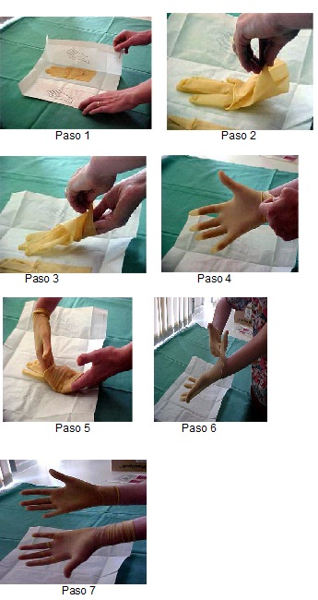
Calzado de guantes técnica abierta
Elija el guante de acuerdo a su talla. Abra la envoltura externa por el sitio indicado por el fabricante.
Coloque la envoltura interna de los guantes sobre una superficie limpia y seca.

Slide 8
Calzado de guantes técnica abierta
3. Oriente los guantes de tal forma que los dobleces queden proximales a su cuerpo.
4. Abra la envoltura interna del guante sin tocar el interior de la misma. Tome con la mano no dominante el guante de la mano dominante, por la parte superior del dobles y levántelo.

Slide 9
Calzado de guantes técnica abierta
5. Introduzca la mano dominante en el guante hasta que calcen todos los dedos. Estire el guante tomándolo de la parte interna para su ajuste correcto.

Slide 10
Calzado de guantes técnica abierta
6. Introduzca los dedos de la mano enguantada debajo del doblez del guante sobrante y levántelo.
7. Introduzca la mano no dominante en el guante y ajústelo.

Slide 11
Calzado de guantes técnica cerrada
1. Lavar las manos de acuerdo a la técnica anteriormente descrita.
2. No sacar las manos de los puños de la bata hasta que el guante esté colocado.
3. Sujete el guante derecho con la mano izquierda.
4. Manteniendo los brazos por encima de la cintura, deje la mano derecha con la
palma hacia abajo, los dedos en dirección a los codos y la muñeca del guante
sobre el puño de la blusa.
5. Tome el guante con la mano que va a enguantar y ayude con la otra para
estirar el guante hasta que cubra totalmente la abertura de la blusa.

Slide 12
Calzado de guantes técnica cerrada
5. Estire el guante sobre el extremo de la manga y la mano empezando a introducir
los dedos en la apertura de la manga.
6. Sujetando la manga y el guante, estírelos como si ambos fueran una unidad.
7. Con la mano derecha tome el guante izquierdo y repita el mismo
procedimiento,
asegurándose de que ambos guantes cubran completamente el puño tejido de
la bata.
8. Ajuste las puntas de los dedos del guante a la mano, de manera que no queden
arrugas.

Slide 13
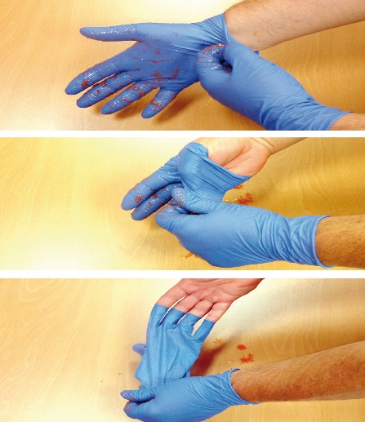
Remoción del calzado de guantes
Con el dedo pulgar de la mano no dominante tome del borde inferior y externo del guante de la mano dominante.
Hale hacia afuera, libere el guante y manténgalo en la mano no dominante enguantada.

Slide 14
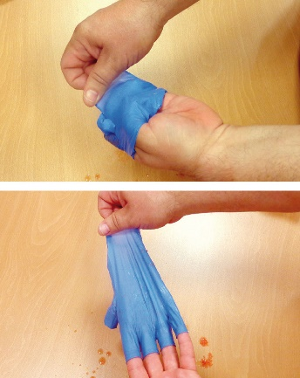
Remoción del calzado de guantes
Con el dedo pulgar de la mano dominante tome del borde inferior e interno del guante de la mano no dominante.
Jale de manera que lo de adentro quede hacia afuera.
Descártelos en la bolsa roja.
Realice higiene de manos.

Slide 15
Complicaciones
Contacto con secreciones y líquidos de precaución universal por rotura de los guantes.
Aparición de infecciones secundaria al manejo incorrecto de los guantes.
Alergia al látex.
Dermatitis por contacto.

